Slide 1

3. Большие данные
3.6. Map Reduce

Slide 2

Концепция MapReduce
MapReduce - это модель программирования и вычислительная парадигма, которая была разработана Google и используется для обработки и генерации больших объемов данных параллельно на кластерах компьютеров
MapReduce позволяет разработчикам эффективно обрабатывать большие объемы данных, распределенных по нескольким узлам, скрывая детали параллельной обработки и сбора результатов

Slide 3
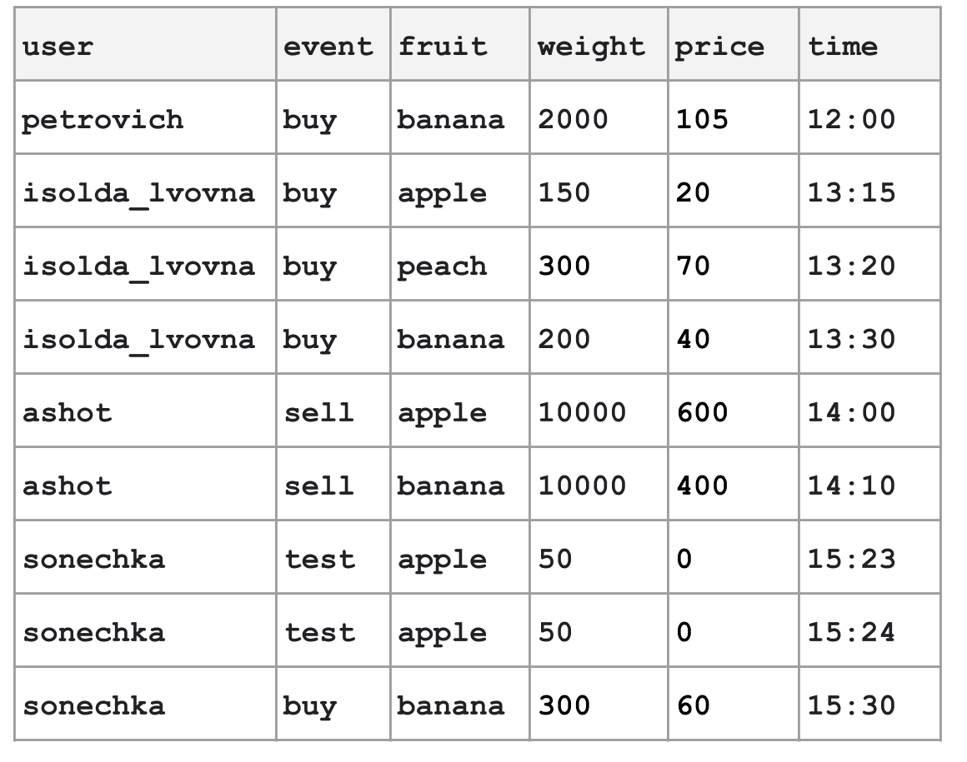
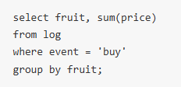
Концепция MapReduce
Задача: сколько всего денег покупатели потратили на каждый тип фруктов?
Как это будет выглядеть в SQL?
Если размер таблицы не помещается на жесткий диск одной машины, то SQL не будет эффективен

Slide 4
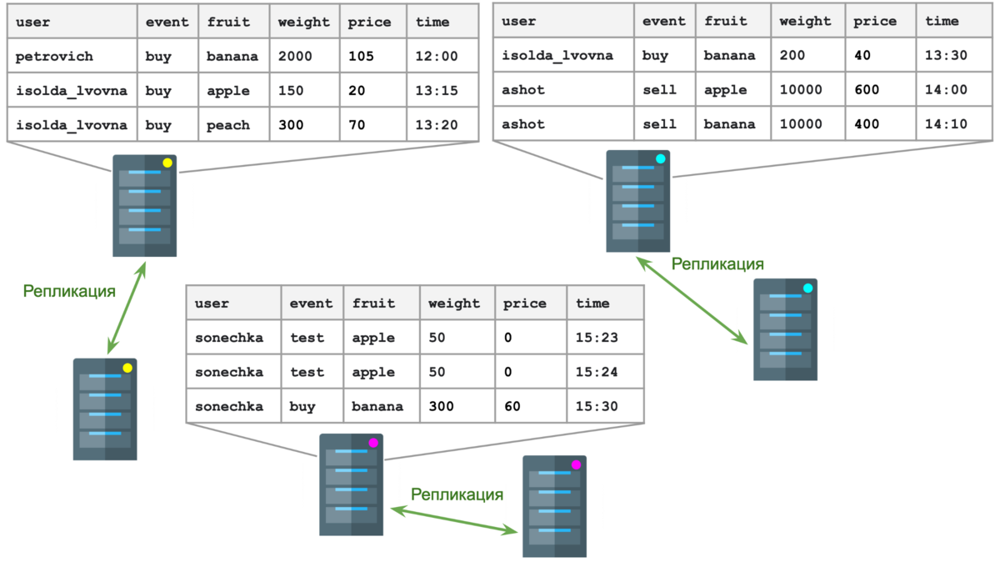
Концепция MapReduce
Исходные данные разбиваются на множество небольших частей (или "куски") для параллельной обработки
Части таблицы хранятся на разных серверах (нодах)

Slide 5
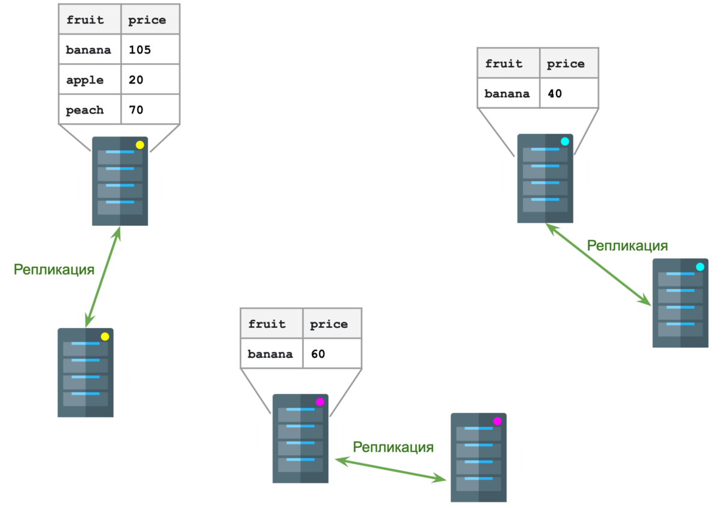
Концепция MapReduce: Map
Функция Map применяется к каждой части данных независимо
Функция Map генерирует набор пар "ключ значение".
В добавок она может еще и фильтрует ненужные строки и столбцы:
Фильтруем все события, кроме buy
Фильтруем все столбцы, кроме fruit и price

Slide 6
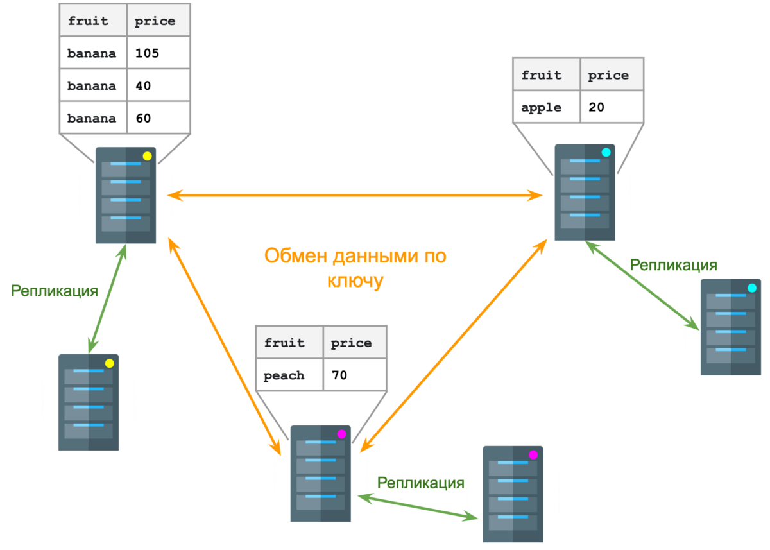
Концепция MapReduce: Shuffle
Shuffle собирает с одинаковым ключом на одном сервере
Промежуточные результаты сортируются по ключам и группируются, чтобы данные с одинаковыми ключами оказались вместе
В нашем случае ключом будет столбец fruit
Ноды будут обмениваться строчками так, чтобы все строчки с одинаковым ключом попали на одну ноду

Slide 7

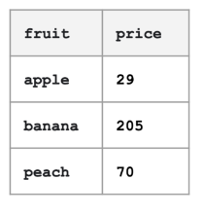
Концепция MapReduce: Reduce
Для каждой уникальной группы ключей вызывается функция Reduce
Функция Reduce принимает группу данных с одинаковыми ключами и выполняет какую то операцию с этой группой, генерируя при этом выходные данные

Slide 8
Преимущества MapReduce
Параллелизм: MapReduce позволяет обрабатывать большие объемы данных параллельно на кластерах серверов, что сильно ускоряет вычисления
Отказоустойчивость: если какой-либо узел выходит из строя, задачи могут быть перераспределены на другие узлы
Простота программирования: разработчику не нужно беспокоиться о многих низкоуровневых деталях параллельного программирования, таких как синхронизация и распределение данных

Slide 9
Недостатки MapReduce
Сложность разработки: написание и отладка MapReduce-подобных задач требует высокого уровня технической экспертизы и может быть сложным
Избыточность данных: промежуточные данные, создаваемые в процессе выполнения MapReduce, могут привести к избыточному использованию дискового пространства
Скорость выполнения и отзывчивость: задачи MapReduce могут требовать значительного времени для выполнения, что снижает отзывчивость системы на запросы

Slide 10
Подсчет количества слов в файлах
Допустим, нужно посчитать слова в текстовых документах
Эта задача может быть разбита на два этапа: Map и Reduce.
Map:
Берется большой набор текстовых документов и разбивается на отдельные слова
Затем создаются пары "ключ-значение" , где "ключ" - это слово, а "значение" - всегда 1, которая указывает на наличие этого слова.
Например: Документ 1: "Hello world, world!"
Пары ключ-значение : [("Hello", 1), ("world", 1), ("world", 1)]
Shuffle:
Все пары "ключ значение" с одинаковыми ключами (словами) объединяются и сортируются по ключу
Reduce:
Агрегируются данные и суммируются значения (количество слов с одинаковым ключом).
Например, после Reduce результат выглядит так: [("Hello", 1), ("world", 2)]

Slide 11
Подсчет количества слов в файлах

Slide 12
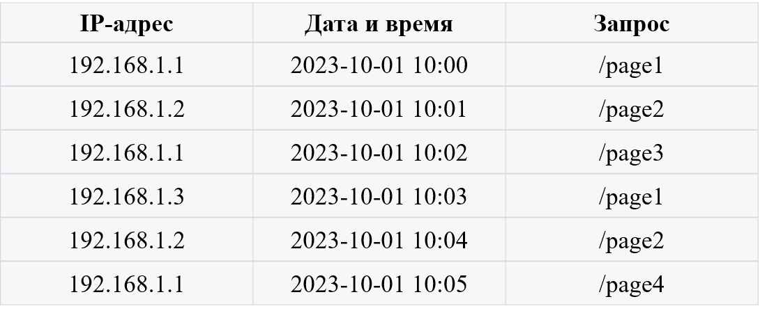
Анализ логов
Проведем анализ логов серверов для определения наиболее активных клиентов по числу запросов и их IP адресов

Slide 13
Анализ логов
Применение MapReduce для анализа логов серверов может быть оправданным для подсчета числа запросов для каждого IP-адреса и для определения наиболее активных клиентов
Подсчет числа запросов для каждого IP-адреса:
Map: берем каждую запись из лога и создаем "ключ-значение" пару, где "ключ" - это IP-адрес, а "значение" – 1
Shuffle: пары «ключ-значение" с одинаковыми ключами (IP-адресами) объединяются и сортируются
Reduce: суммируем значения для каждого IP-адреса, чтобы получить общее количество запросов от каждого клиента
Нахождение наиболее активных клиентов:
Map: берем каждую запись из лога и создаем "ключ-значение" пару, где "ключ" - это IP-адрес, а "значение" - 1.
Shuffle: "Ключ-значение" пары с одинаковыми ключами (IP-адресами) объединяются и сортируются.
Reduce: сортируем результаты в порядке убывания и выбираем наиболее активных клиентов по числу запросов

Slide 14
Анализ логов: Map
1. Исходная запись: 192.168.1.1, 2023-10-01 10:00, /page1
Выходные пары: ("192.168.1.1", 1)
2. Исходная запись: 192.168.1.2, 2023-10-01 10:01, /page2
Выходные пары: ("192.168.1.2", 1)
3. Исходная запись: 192.168.1.1, 2023-10-01 10:02, /page3
Выходные пары: ("192.168.1.1", 1)
4. Исходная запись: 192.168.1.3, 2023-10-01 10:03, /page1
Выходные пары: ("192.168.1.3", 1)
5. Исходная запись: 192.168.1.2, 2023-10-01 10:04, /page2
Выходные пары: ("192.168.1.2", 1)
6. Исходная запись: 192.168.1.1, 2023-10-01 10:05, /page4
Выходные пары: ("192.168.1.1", 1)

Slide 15
Анализ логов: Shuffle и Sort
Перед сортировкой и объединением:
("192.168.1.1", [1, 1, 1])
("192.168.1.3", [1])
("192.168.1.2", [1, 1])
После сортировки и объединения:
("192.168.1.1", [1, 1, 1])
("192.168.1.2", [1, 1])
("192.168.1.3", [1])

Slide 16
Анализ логов: Reduce
Редьюсер для "192.168.1.1":
Сумма запросов: 3
Редьюсер для "192.168.1.2":
Сумма запросов: 2
Редьюсер для "192.168.1.3":
Сумма запросов: 1

Slide 17
Отличия от обычной группировки
Обычная группировка с агрегирующей функцией выполняется на одной машине, где все данные загружаются в оперативную память, и затем выполняется группировка и агрегация
Это подход, который хорошо подходит для относительно небольших объемов данных, но может столкнуться с ограничениями по памяти при обработке больших объемов данных
MapReduce предполагает распределенную обработку данных на кластере машин
Данные делятся на куски и обрабатываются параллельно на разных машинах
Операции выполняются параллельно и могут использовать множество машин, что позволяет ускорить обработку данных

Slide 18
MapReduce в поисковике
Представим, что поисковик индексирует веб-страницы с информацией о заголовках и тексте.\
Запись 1: URL: "https://example.com/page1"
Заголовок: "Спорт в новостях"
Текст: "Сегодня в новостях у нас спорт, спорт и еще раз спорт.«
Запись 2: URL: "https://example.com/page2"
Заголовок: "Наука и технологии"
Текст: "Последние новости в области науки и технологий."
Запись 3: URL: "https://example.com/page3"
Заголовок: "Путешествия"
Текст: "Лучшие места для путешествий в этом году."

Slide 19
MapReduce в поисковике
Мапперы берут на вход записи о веб-страницах и создают "ключ-значение" пары, где "ключ" - это URL страницы, а "значение" - содержимое страницы
Маппер для "https://example.com/page1": ("Спорт в новостях Сегодня в новостях у нас спорт, спорт и еще раз спорт.")
Данные перемешиваются и сортируются автоматически по URL страниц.
("https://example.com/page1", ["Спорт в новостях Сегодня в новостях у нас спорт, спорт и еще раз спорт."])
("https://example.com/page2", ["Наука и технологии Последние новости в области науки и технологий."])

Slide 20
MapReduce в поисковике
Редьюсеры берут на вход все данные для одного URL страницы и выполняют окончательную обработку, например, создают индекс ключевых слов и определяют важные слова на странице
Редьюсер для Записи 1:
"https://example.com/page1": Индекс ключевых слов: ["спорт", "новости"]

Slide 21
Лемматизация
Лемматизация - это процесс преобразования слова в его базовую или словарную форму, которая называется леммой
Основные понятия лемматизации:
Лемма - это базовая форма слова. Например, для глагола "бегать" леммой будет "бег". Для существительного "книги" леммой будет "книга"
Лемматизация учитывает грамматические формы слова, такие как число, род, падеж, время и так далее.
Часто лемматизаторы используют словари, в которых хранятся леммы слов и их грамматические характеристики.
Эти словари позволяют определить, какая лемма соответствует данной словоформе.

Slide 22
Лемматизация
Лемматизация широко применяется в обработке текста для анализа и извлечения информации.
Лемматизация помогает учесть разные формы одного слова как одну лемму, что облегчает анализ и сравнение текстов
В поисковых системах лемматизация позволяет учесть различные формы слова при выполнении поискового запроса
Например, при запросе "бежал" можно найти документы, содержащие слово "бегать"

Slide 23
Морфологический анализ
pymorphy2 - это библиотека для морфологического анализа русских слов в Python
Она предоставляет возможность лемматизации и получения грамматической информации о словах
pymorphy2 базируется на словарях и правилах русской морфологии и позволяет выполнять морфологический анализ текста на русском языке
pip install pymorphy2

Slide 24
Спасибо за внимание

